Slide 1
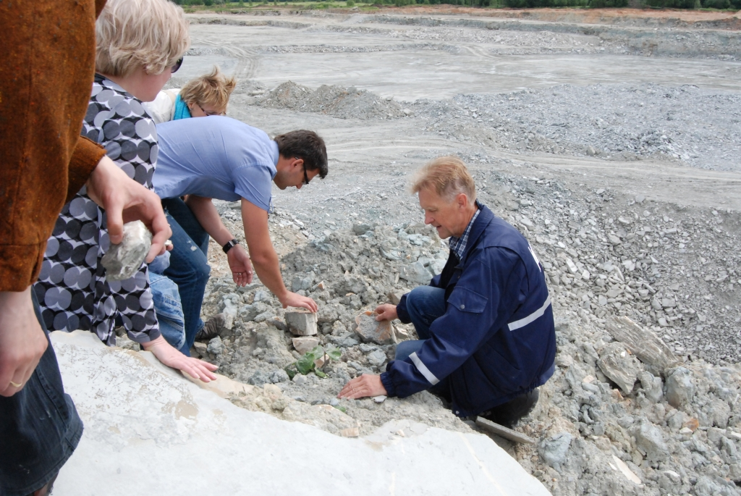
Koncepcija par zemes dzīļu izmantošanas tiesiskā regulējuma pilnveidošanu potenciālo investīciju piesaistei
Vides aizsardzības departaments
Vecākā referente
Dace Ozola
26.11.2014.

Slide 2
Koncepcijas mērķi
veidot investīcijām labvēlīgu vidi, būtiski pilnveidojot normatīvo aktu ietvaru attiecībā uz zemes īpašnieka tiesībām un pienākumiem un valsts iespējām veicināt zemes dzīļu racionālu un efektīvu izmantošanu
veicināt zemes īpašnieku ieinteresētību zemes dzīļu resursu izpētē un izmantošanā

Slide 3
Risinājumu varianti (1)
A variants: Normatīvais regulējums netiek pārskatīts un mainīts
zemes dzīļu izmantošanā saglabāsies esošā situācija investoru piesaiste apgrūtināta, pat neiespējama
B variants: Zemes dzīles tiek saglabātas privātpersonas īpašumā, nosakot konkrētus īpašuma tiesību aprobežojumus
tiek izmantots esošais normatīvo aktu ietvars, to papildinot un izdarot grozījumus.

Slide 4
Risinājumu varianti (2)
C variants: Zemes dzīles pieder valstij ar personu tiesībām uz „zemes virsmu”
- virszemes tiesības (surface rights) ir tiesības izmantot zemi, augsni, iegūt derīgos izrakteņus, kas atrodas zem augsnes – smilti, granti, mālu, kūdru u.tml.
- tiesības uz minerāliem (mineral rights, minerāltiesības) var atdalīt no tiesībām uz zemes virskārtu minerāltiesības ir tiesības pētīt un iegūt minerālus, kas atrodas zināmā zemes dziļumā
Dalījums: nosacīta horizontāla līnija zemes dzīlēs 300, 100 vai 50 m dziļumā vai pa ģeoloģisko robežu

Slide 5
Risinājumu varianti (3)
D variants: Izdalīt derīgos izrakteņus un zemes dzīļu nogabalus ar derīgām īpašībām kā atsevišķu īpašuma priekšmetu
- likums ieviestu derīgo izrakteņu dalījumu valstij un zemes īpašniekam piederošajos derīgajos izrakteņos, tos noteiktu attiecīgus sarakstus saturoši MK noteikumi
- zemes dzīļu nogabalu ar derīgām īpašībām īpašumtiesības tiek regulētas ar speciālu likumu
Diskutējams: vai par valsts īpašumā esošiem jānosaka visi derīgie izrakteņi, vai daļa no pašlaik iegūstamajiem vai arī tikai tie, ko potenciāli varētu atklāt nākotnē

Slide 6
Saņemtie atzinumi
Valsts kanceleja, Pārresoru koordinācijas centrs, KNAB
Ministrijas - FM, TM, EM, SAM, ĀM
Latvijas Pašvaldību savienība, Latvijas Lielo pilsētu asociācija, Vides konsultatīvā padome (VKP), Latvijas Ģeologu biedrība (LĢS), Zemes reformas komiteja, Advokātu atbalsta biedrība
Četras SIA, viena fiziska persona

Slide 7
Viedokļi atzinumos
VKP, LĢS - atbalsta ar priekšlikumiem
VK, PKC, KNAB, ĀM - pamatā atbalsta, ir iebildumi un priekšlikumi
FM, SAM – nav attieksmes, ir iebildumi
Latvijas Pašvaldību savienība, Latvijas Lielo pilsētu asociācija - neatbalsta koncepciju
TM - neatbalsta koncepciju
Citas NVO, komersanti, fiziskā persona - neatbalsta
Atbalsta gadījumā nav nosaukts variants
Iebildumi – kompensācijas, to noteikšanas kārtība, skaidrāks regulējums, korupcijas risku novēršana

Slide 8
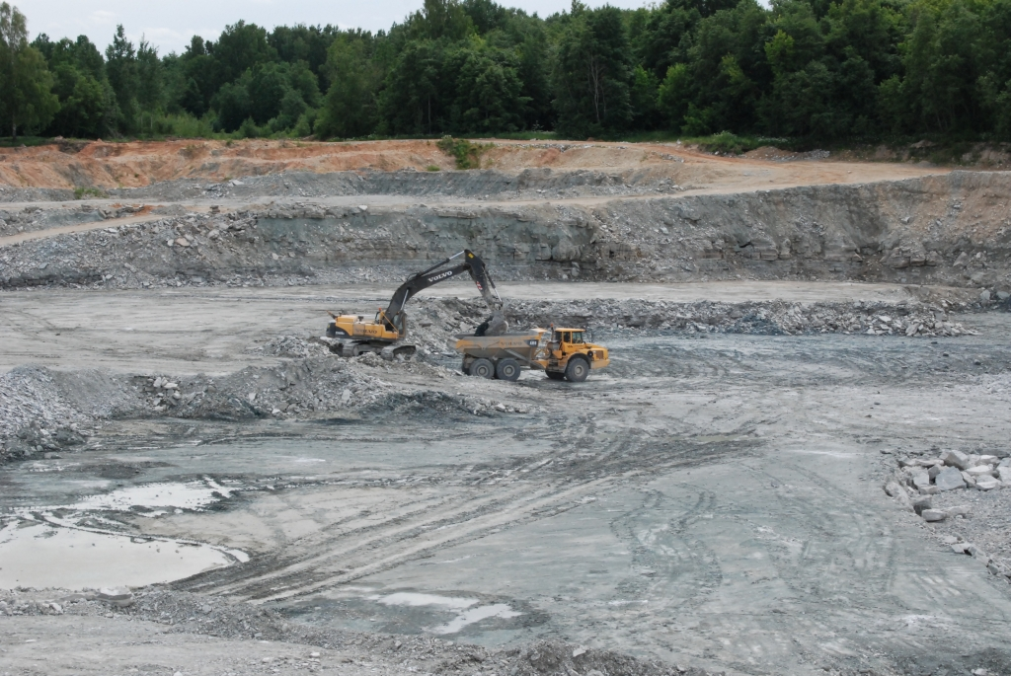
Paldies par uzmanību!

